Slide 1
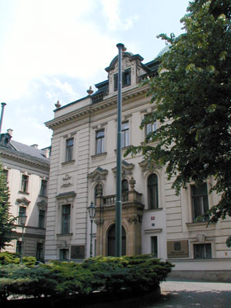
Fiskální politika

Slide 2
Definice a cíle fiskální politiky
Definice
Vědomé využívání veřejných rozpočtů (především státního rozpočtu) za účelem dosažení stanovených cílů
Nositelem fiskální politiky je vláda, ministerstva, státní správa a samospráva
Cíle
Vyvážený ekonomický růst
Zaměstnanost (nízká nezaměstnanost)

Slide 3
Funkce a nástroje Fiskální politiky
Funkce
Redistribuční (přerozdělení důchodu)
Alokační (veřejné statky)
Stabilizační (viz stabilizační politika)
Nástroje
Veřejné rozpočty
Automatické stabilizátory
Diskrétní opatření

Slide 4
Rozpočtová soustava
Veřejné rozpočty
  Státní rozpočet
  Rozpočty územně-samosprávných celků
  Další (rozpočtové organizace…)
Mimorozpočtové fondy
  Státní fond kultury, Státní fond životního prostředí, Fondy související s privatizací
  Fondy vládních agentur sloužící k podpoře podnikání
  Účelové fondy obcí a krajů
  Rozpočty ostatních veřejnoprávních organizací

Slide 5
Státní rozpočet
centralizovaný peněžní fond, který vytvářejí, rozdělují a používají ústřední orgány státní správy
SR tvoří
příjmová stránka (daně, cla, poplatky, příjmy z prodeje státního majetku apod.)
výdajová stránka (výdaje na nákup zboží a služeb a transferové platby)
Státní rozpočet se v ČR sestavuje na 1 kalendářní rok a má podobu zákona
SR může být vyrovnaný, přebytkový, deficitní

Slide 6
Typy rozpočtových deficitů a jeho krytí
Cyklický (pasivní, vláda ho nemůže ovlivnit)
Strukturální (vláda ho může ovlivnit, je způsoben špatnou HP vlády)
Skutečný
Způsoby krytí deficitu SR
Dluhové
Peněžní
Přebytkem z minulosti
Prodejem majetku
Zvyšováním daňové zátěže

Slide 7
Státní versus veřejný dluh
Státní dluh
Dluh centrální vlády
Vnější (půjčky v zahraničí)
Vnitřní (půjčky v tuzemsku)
Hrubý x čistý
Dluhový poměr (podíl státního dluhu na HDP)
Veřejný dluh
Souhrn pohledávek ostatních ekonomických subjektů vůči státu (nejen vůči vládě)

Slide 8
Fiskální brzda
Pokud je ekonomika v konjunktuře, dochází k růstu inflace
Růst inflace způsobí růst nominálních mezd
V případě progresivního zdanění se mzdy dostanou do vyššího daňového pásma a dochází k poklesu reálných příjmů, poklesu AD a Y
Ekonomika zpomaluje a HP cyklus se stabilizuje

Slide 9
Teoretické přístupy k fp
Keynesiánství
stabilizační přístup, přes AD k Y
Monetarismus
zpochybňují účinnost FP, viz vytěsňovací efekt, nestabilita peněžní zásoby
Ekonomie strany nabídky
proti stabilizačnímu pojetí FP
dlouhodobé snížení vládních výdajů a daňového zatížení

Slide 10
Děkuji za pozornost a přeji hezký den
☺

